Slide 1
پردازش تصویر و مقدمه ای بر یادگیری ماشین

Slide 2
مقدمه :
Countours
خطوط را می توان به سادگی به عنوان منحنی پیوستن به تمام نقاط پیوسته در امتداد مرز دارای همان رنگ یا شدت ، توضیح داد. خطوط ابزاری مفید برای تجزیه و تحلیل شکل و تشخیص و تشخیص شی object است.
تفاوت کانتور با لبه این است که لبه فقط تفاوت شدید بین دو ناحیه را به عنوان لبه در نظر میگیرید ، کانتور ها از لبه ها به دست می آیند ولی کانتور ها بیشتر برای شناسایی اشیا و محیط های بسته استفاده میشوند (برای مثال نیاز داریم لبه ها را متصل کنیم تا کانتور یک شکل به دست بیاید)

Slide 3
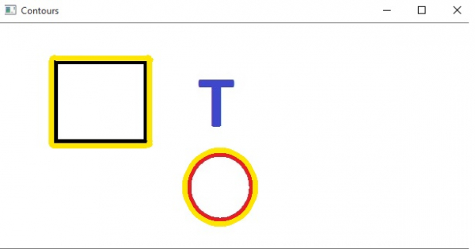
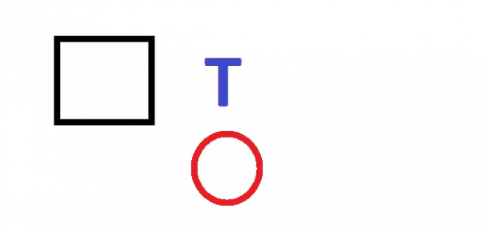
پیدا کردن Countours و رسم آن ها
cv2.findContours()

Slide 4

مقدمه:
Cv2.absdiff()
تفاوت بین دوتا تصویر را میدهد
frame1 – first input array or a scalar.
frame2 – second input array or a scalar.

Slide 5
Motion detection
تشخیص حرکت در فیلم با استفاده از کانتور ها :
تمرین :

Slide 6
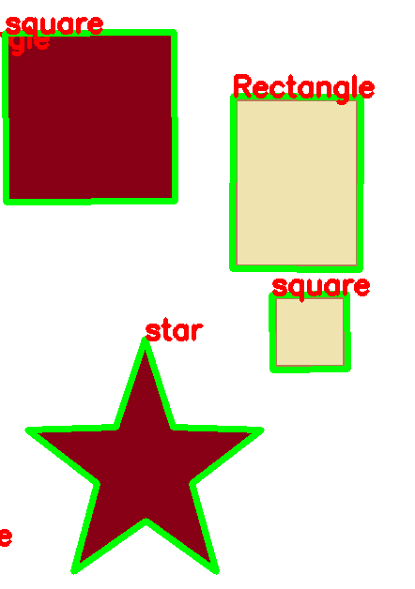
تشخیص اشخاص هندسی
approxPolyDP()
بر اساس تعداد ضلع های هر شی شکل هندسی را تشخیص میدهیم برای مثال ، مثلث سه ضلع دارد و مربع چهار و ستاره 6

Slide 7
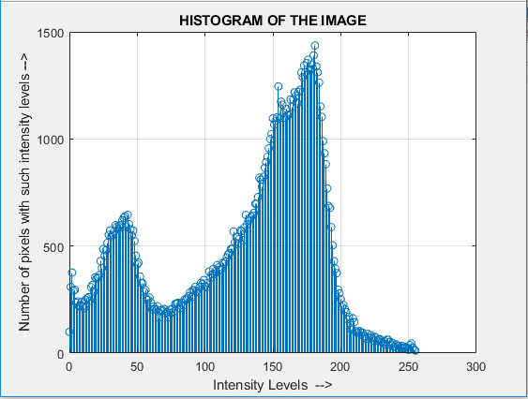
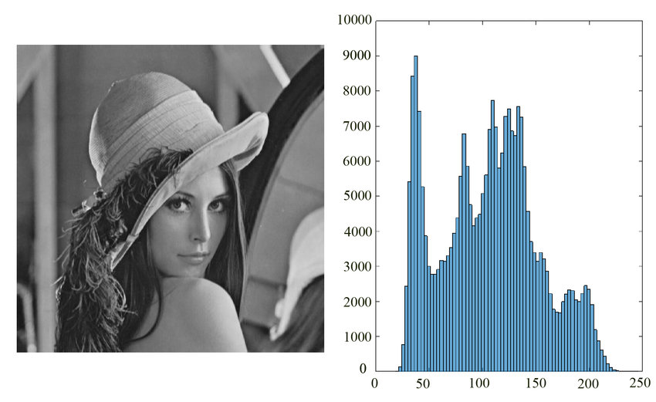
مقدمه :
Histogram چیست ؟
به این سبک نمایش اطلاعات میگن هیستوگرام
در پردازش تصویر با هیستوگرام شکل پخش مقدار برای هر پیکسل را نشان میدهیم
این عکس 10000 پیکسل دارد که بیشتر همینطور که در شکل مشخص مقدار دهی ان ها به این صورت پراکنده است

Slide 8

نمایش هیستوگرام
روش اول با استفاده از Matplotlib
روش دوم با استفاده از Opencv

Slide 9
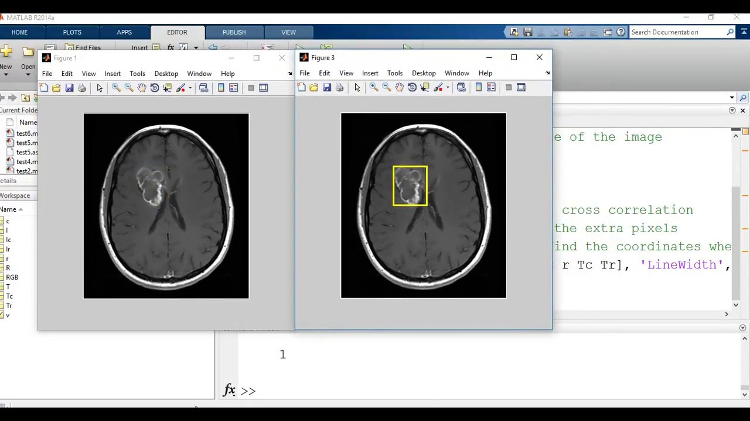
مقدمه
تطابق الگو
تطابق الگو روشی در پردازش تصاویر دیجیتال است که جهت پیدا کردن قطعات کوچکی از یک تصویر که با یک تصویر الگو مطابقت دارند، به کار می‌رود. از تطابق الگو در تولید صنعتی می‌توان برای کنترل کیفیت روشی برای ناوبری ربات، یا به عنوان راهی برای شناسایی لبه‌های تصاویر استفاده کرد.

Slide 10
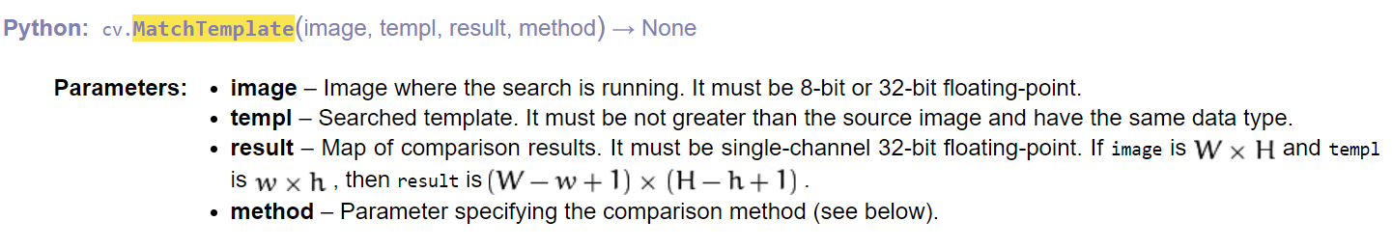

تطابق الگو
matchTemplate()
Temple نتیجه است که ماتریسی از اعداد است(بین منفی یک تا یک است) ، عددی که بیشترین مقدار در این ماتریس دارد (روشنترین نقطه ) محل بالا سمت راست الگوی ما در عکس را مشخص میکند
پس باید یک استانه مشخص میکنیم تا پیدا کنیم مثلا که آیا الگوی ما در عکس وجود دارد یا خیر

Slide 11
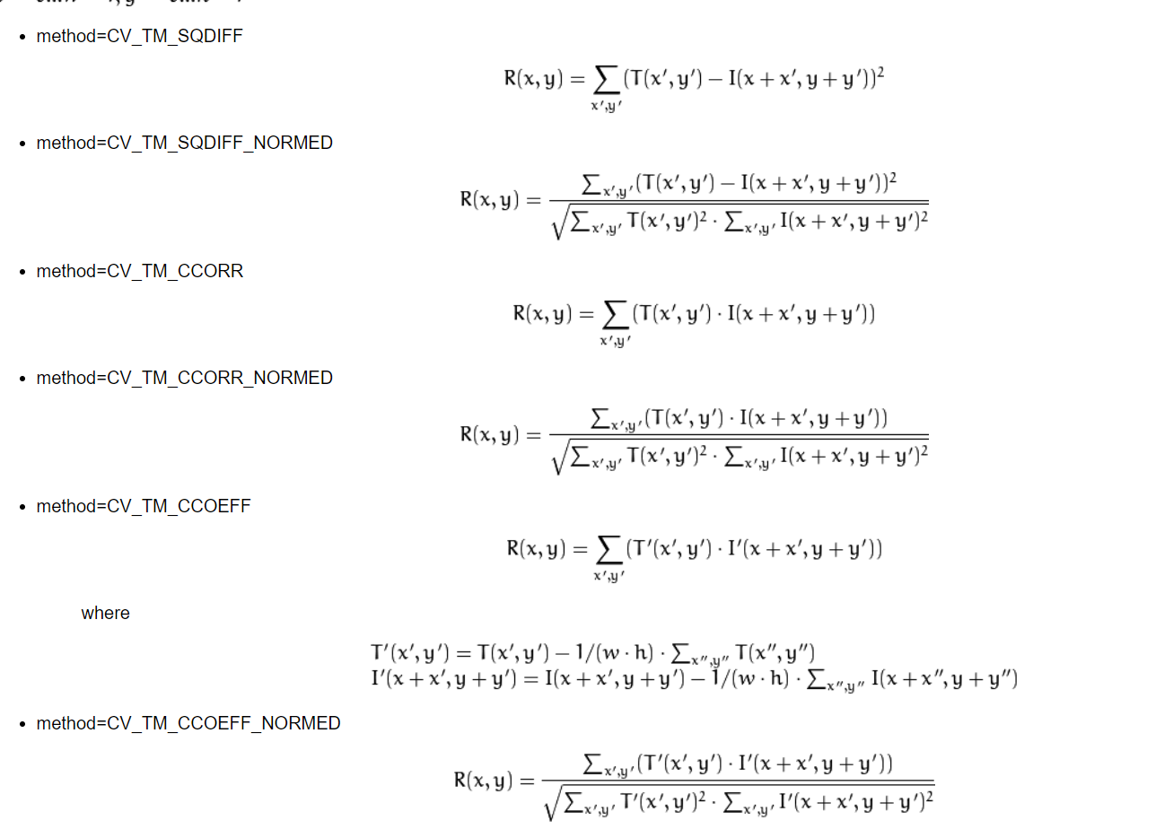

تطابق الگو
matchTemplate()
متد های مختلفی برای تطابق الگو وجود دارد

Slide 12
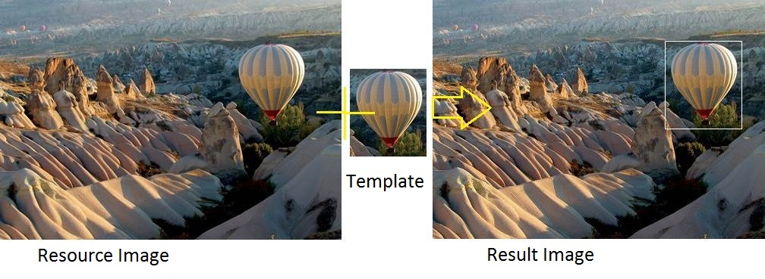
تطابق الگو
تمرین : پیدا کردن قطعه یا الگویی در تصویر و مشخص کردن آن

